Slide 1
PRESA DE HIGUAMO: ESTUDIO DE FACTIBILIDAD
Trey McGhin, Kevin Wagstaff, and Matt George
Brigham Young University

Slide 2
Lugar y Diseño
Sitio
Embalse
Presa

Slide 3
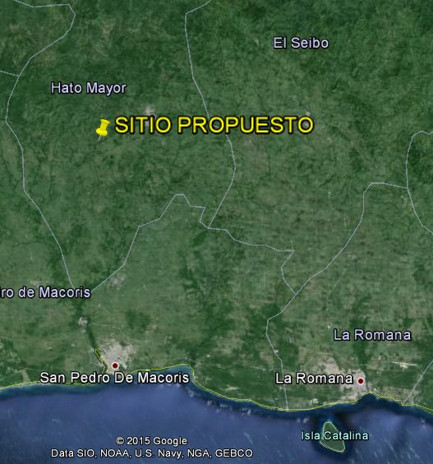
Lugar

Slide 4
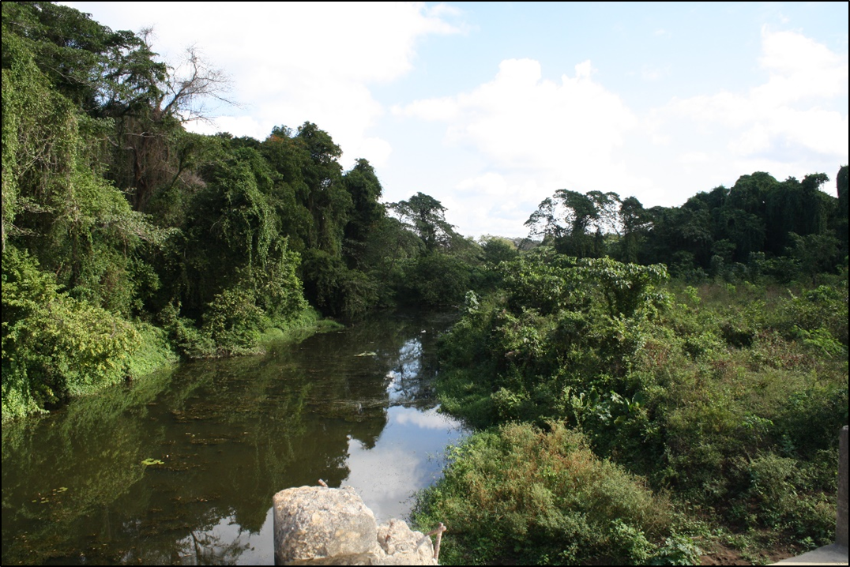
Sitio

Slide 5
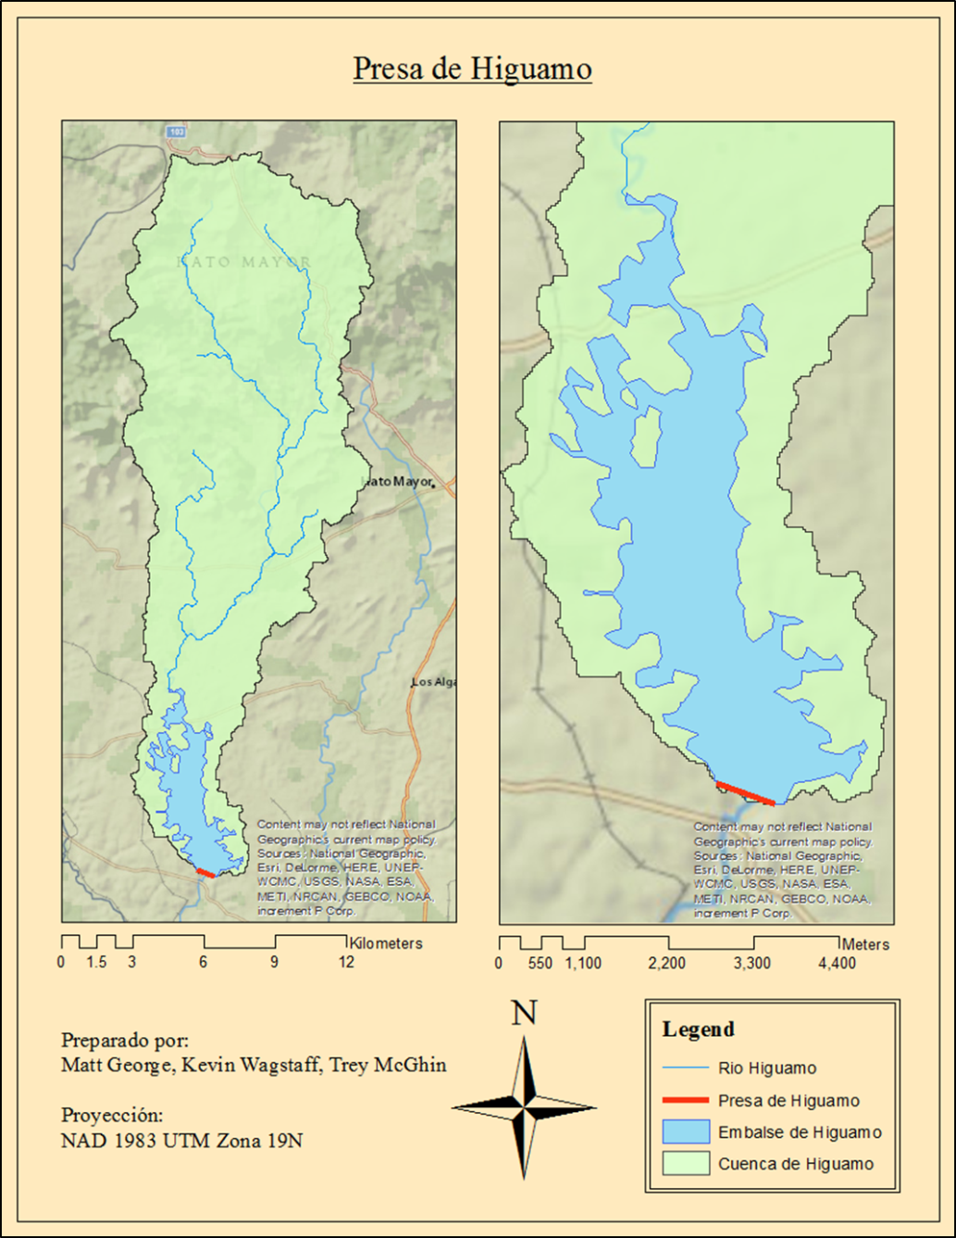
Embalse
Volumen: 114.5 millones de metros cúbicos
Área: 11 kilómetros cuadrados

Slide 6
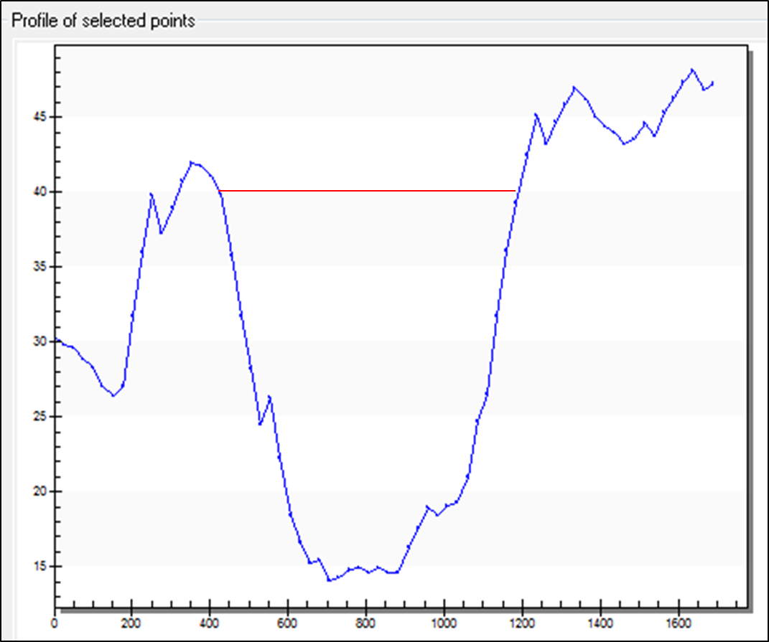
Presa
Altura: 25 metros
Largura: ~800 metros

Slide 7
Estudio Hidrológico
Curva de Descarga-Duración
Demandas
Curva de Elevación-Almacenamiento-Descarga
Potencial hidroeléctrico

Slide 8
Curva de Descarga-Duración

Slide 9
Demandas
Agua de riego
Método de Blainey-Criddle
Agua industrial y potable
Documento titulado “R-008 Instalaciones Sanitarias”

Slide 10
Curva de Elevación-Almacenamiento-Descarga

Slide 11
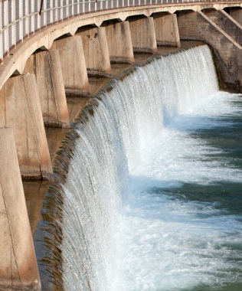
Potencial hidroeléctrico
Altura: 25 m
Q90: 0.7 cms
Capacidad: 116 kW
http://www.thegreenlivingexpert.com/images/hydropower-energy.jpg

Slide 12
Modelos Hidrológicos
Desarrollo del modelo
Hidrogramas
Estudio de rotura

Slide 13
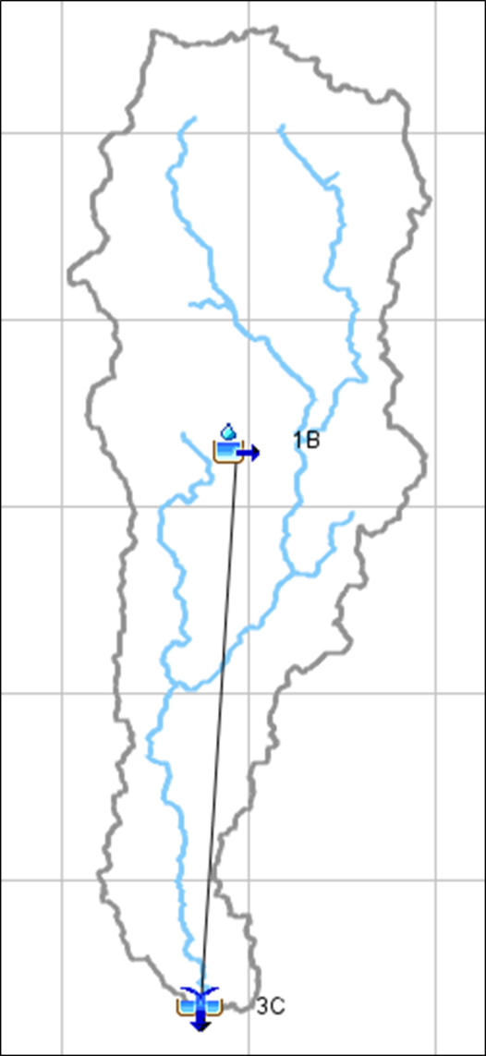
Desarrollo del modelo de HEC-HMS
Número de curva: 62
Método de Kirpich de flujo en la tierra cubierta de hierba
0% área impermeable
Esquemático del modelo a la derecha

Slide 14
Hidrogramas

Slide 15
Hidrogramas de PMP

Slide 16
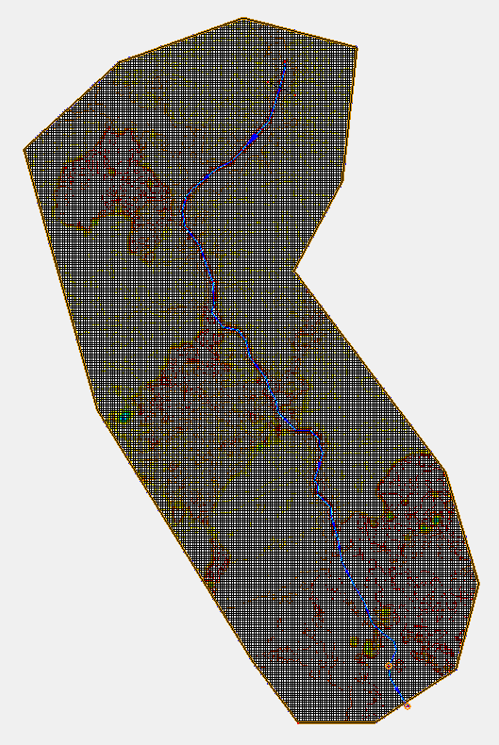
Estudio de rotura
Modelo de GSSHA
Cuadrículas: 75 m x 75 m

Slide 17
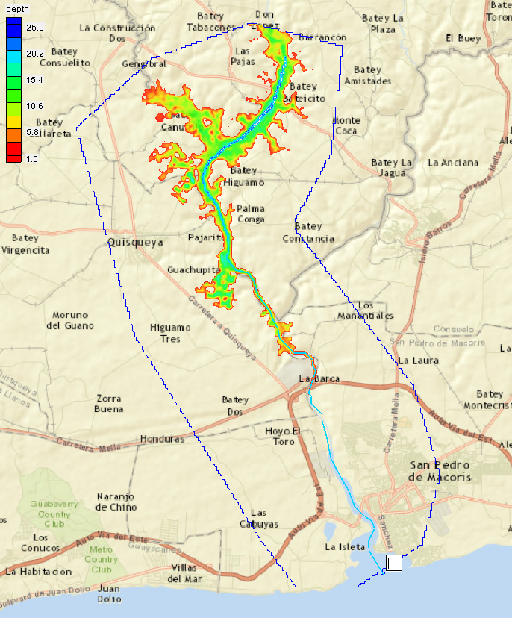
La inundación inicial

Slide 18
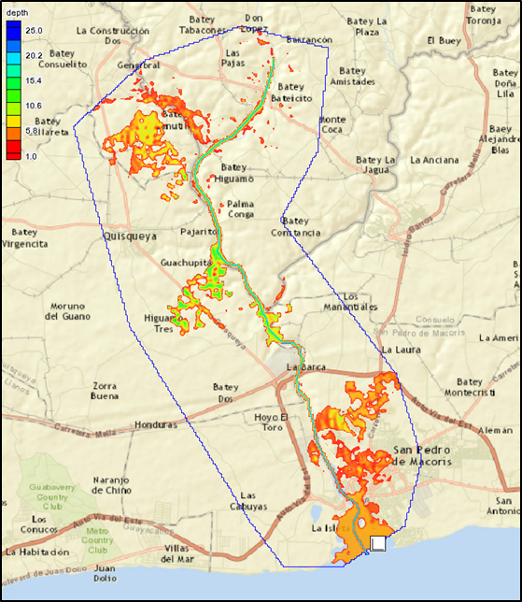
Tres horas después de rotura

Slide 19
Impacto Ambiental
Personas
Planeta
Ganancias

Slide 20
Impacto Ambiental
Personas
Inundacion de comunidades
Transporte
Planeta
Sedimentación
Deforestación
Eutrofización
Ganancias
Costo inicial
https://greenglycerol.wikispaces.com/file/view/Environmental%2520Impact.jpg/275501050/234x274/Environmental%2520Impact.jpg

Slide 21
Sumario
Caudal
Potencial hidroeléctrico
Cantidad de materiales requirida

Slide 22
¿Preguntas?

